Slide 1
Парламентский урок на тему «20 лет Государственному Совету Республики Татарстан»
Провела учитель истории и обществознания
МБОУ Ташкирменской ООШ Сидорова М.Т.

Slide 2
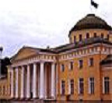
История парламентаризма в РТ
История становления народовластия в нашей республике по сравнению с рядом европейских стран относительно молода и протекала в неразрывной связи с общим развитием российского парламентаризма. На пике Первой российской революции 1905-1907 годов император Николай II подписал 6 августа 1905 Манифест «Об учреждении Государственной Думы» и 17 октября 1905 года Высочайший Манифест «Об усовершенствовании государственного порядка» (Октябрьский манифест), в соответствии с которыми прошли первые выборы, а 23 апреля 1906 года состоялась торжественная церемония открытия первого российского представительного учреждения парламентского типа (в новейшем понимании этого термина). C самого начала депутатский корпус Государственной Думы был всесословным, многонациональным и поликонфессиональным. Активно проявляли себя в работе и депутаты, избранные от Казани и Казанской губернии. Именно в стенах Таврического дворца Санкт-Петербурга впервые прозвучали речи татарских депутатов – представителей мусульманской фракции Государственной Думы. В 1917 - 1918 годах энергия и политическая инициатива широких масс татар нашла свое выражение в деятельности Всероссийских мусульманских съездов и Милли Меджлиса, провозгласившего создание автономного Урало-Волжского штата ("Идель-Урал"). Одновременно в Казани полным ходом шло формирование представительных институтов советского типа.
Обратимся к хронологии событий тех дней:

Slide 3
2 марта 1917 года состоялось ОБЪЕДИНЕННОЕ СОБРАНИЕ СОВЕТОВ РАБОЧИХ И СОЛДАТСКИХ ДЕПУТАТОВ.
14 марта 1917 года создан первый орган представительной власти народа в Казанской губернии - ГОРОДСКОЙ СОВЕТ.
6 мая 1917 года в обстановке нарастания революционной борьбы в Казани начал работу ПЕРВЫЙ ГУБЕРНСКИЙ СЪЕЗД крестьянских депутатов. На нем был избран ГУБЕРНСКИЙ СОВЕТ КРЕСТЬЯНСКИХ ДЕПУТАТОВ.
8 мая 1917 года на ОБЪЕДИНЕННОМ СОБРАНИИ СОВЕТОВ РАБОЧИХ И СОЛДАТСКИХ ДЕПУТАТОВ произошло слияние обоих СОВЕТОВ. Вслед за губернским центром Советы стали создаваться в уездах и волостях. Правом избирать и быть избранными пользовались все трудящиеся, достигшие 18-летнего возраста, независимо от пола, национальной принадлежности и вероисповедания.
25 июня 1920 года Казанский губисполком передал властные полномочия Временному революционному комитету ТССР. Это событие вошло в историю как ДЕНЬ ОБРАЗОВАНИЯ РЕСПУБЛИКИ. Главной задачей ВРК стала подготовка Учредительного съезда Советов Татарской АССР.
26 сентября 1920 года в Казани состоялся I съезд Советов автономной ТССР. В его работе участвовало 348 делегатов. Эта дата может считаться формальным днем рождения собственно татарстанского парламентаризма
На первом пленарном заседании ТатЦИКа был избран его президиум из семи человек во главе с Бурханом Мансуровым и образовано правительство республики - Совет народных комиссаров.

Slide 4
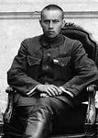
Бурхан Мансуров
После провозглашения Татарской республики Бурхан Мансуров участвовал в подготовке и проведении учредительного съезда Советов рабочих, крестьянских и красноармейских депутатов. На этом съезде был избран президиум ТатЦИКа, и Бурхан Мансуров стал первым его председателем. Газета «Известия ТатЦИКа» в номере за 29 сентября 1920 года писала по этому поводу: «Все его богатое революционное прошлое говорит за то, что красное пролетарское знамя, порученное ему представителями трудящихся Татарской Социалистической республики, будет высоко развеваться над поднимающимся Востоком и будить и звать угнетенные народы на борьбу с вековыми эксплуататорами».

Slide 5
К началу 1940 года перестройка системы государственной власти и управления Татарской АССР на основе новой Конституции республики была завершена. Неизгладимый отпечаток в истории представительных органов республики оставила Великая Отечественная война. Из 143 депутатов Верховного Совета ТАССР 44 добровольно ушли на фронт. Всего за годы войны в действующую армию были призваны 12 из 27 тысяч депутатов Советов Татарской АССР. С 1957 года на сессиях Верховного Совета стали рассматриваться годовые народнохозяйственные планы. Увеличилось число постоянных комиссий - к трем существующим добавилось еще четыре новые: по промышленности и транспорту, по сельскому хозяйству, по народному образованию и культуре, по здравоохранению и социальному обеспечению.
В 60 - 70-е годы ХХ века Верховный Совет интенсивно развивал законодательную базу республики. Именно в этот период были приняты законы: - о бюджетных правах ТАССР и местных Советов депутатов трудящихся; - о порядке отзыва депутатов Верховного Совета ТАССР и депутатов районных, городских, сельских, поселковых Советов депутатов трудящихся.
С начала 1970-х годов Верховный Совет утверждал государственные пятилетние планы экономического и социального развития ТАССР; заслушивал отчеты о работе Совета Министров республики. Конституция ТАССР 1978 года расширила полномочия автономной республики. Это сказалось и на возможностях Верховного Совета. В частности, парламент получил право окончательного принятия Основного закона республики и внесения в него изменений; самостоятельного решения ряда территориальных вопросов. Республика стала принимать участие в решении вопросов, отнесенных к ведению РСФСР и СССР: - 11 депутатов ТАССР были избраны в Совет Национальностей Верховного Совета СССР; - Председатель Президиума Верховного Совета ТАССР входил в состав Президиума Верховного Совета РСФСР в качестве заместителя Председателя; - республике - в лице ее высших органов государственной власти - принадлежало право законодательной инициативы в Верховном Совете РСФСР.

Slide 6
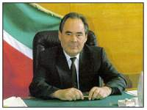
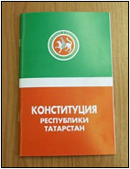
Следующий этап в реформировании представительных органов власти связан с началом перестройки. В 1990 году впервые в истории республики выборы в Верховный Совет ТАССР и местные Советы народных депутатов проводились на альтернативной основе. 30 августа 1990 года, - исходя из неотъемлемого права народа на самоопределение, закрепленного в Международном пакте обэкономических, социальных и культурных правах, - Верховным Советом республики была принята ДЕКЛАРАЦИЯ О ГОСУДАРСТВЕННОМ СУВЕРЕНИТЕТЕ.
Важным этапом в укреплении государственного суверенитета стало учреждение в 1991 году ИНСТИТУТА ПРЕЗИДЕНТСТВА в Татарстане.
В марте 1992 года по решению Верховного Совета был проведен РЕСПУБЛИКАНСКИЙ РЕФЕРЕНДУМ о государственном статусе Татарстана.
6 ноября 1992 года ВЕРХОВНЫЙ СОВЕТ Татарстана принял НОВУЮ КОНСТИТУЦИЮ. Это событие открыло новый этап в политической истории нашей республики.

Slide 7
Структура Государственного Совета Республики Татарстан
Государственный Совет Республики Татарстан - парламент Республики Татарстан является постоянно действующим высшим представительным, законодательным органом государственной власти Республики Татарстан.
Статус Государственного Совета определен в первой главе раздела IV Конституции Республики Татарстан "Организация государственной власти". Республиканский парламент избирается сроком на пять лет и состоит из 100 депутатов. Депутатом Государственного Совета Республики Татарстан может быть избран гражданин в Республике Татарстан, достигший 21 года. Депутат Государственного Совета Республики Татарстан в течение срока своих полномочий не может быть депутатом Государственной Думы Федерального Собрания Российской Федерации, членом Совета Федерации Федерального Собрания Российской Федерации, депутатом иных представительных органов государственной власти, судьей, замещать иные государственные должности федеральной государственной службы, иные государственные должности Республики Татарстан или государственные должности государственной службы Республики Татарстан, а также выборные муниципальные должности и муниципальные должности муниципальной службы, если иное не предусмотрено федеральным законом. Депутат Государственного Совета, работающий на профессиональной постоянной основе, не может заниматься другой оплачиваемой деятельностью, кроме преподавательской, научной и иной творческой деятельности, если иное не предусмотрено законодательством Российской Федерации.

Slide 8
К ведению Государственного Совета Республики Татарстан относятся: 1) принятие Конституции Республики Татарстан, внесение в нее изменений и дополнений; 2) законодательное регулирование по предметам ведения Республики Татарстан и предметам совместного ведения Российской Федерации и ее субъектов в пределах полномочий Республики Татарстан; 3) толкование законов Республики Татарстан; 4) участие в определении внутренней политики и направлений внешней деятельности Республики Татарстан; 5) утверждение бюджета Республики Татарстан и отчета о его исполнении, рассмотрение проекта консолидированного бюджета Республики Татарстан; 6) утверждение программ социально-экономического развития Республики Татарстан; 7) установление налогов и сборов Республики Татарстан в соответствии с федеральным законодательством; 8) установление порядка образования и деятельности внебюджетных и валютных фондов Республики Татарстан, утверждение отчетов о расходовании средств этих фондов; 9) установление порядка управления и распоряжения собственностью Республики Татарстан; 10) установление порядка организации и деятельности республиканских органов государственной власти; 11) избрание Председателя Государственного Совета Республики Татарстан, заместителей Председателя и Секретаря Государственного Совета Республики Татарстан из числа депутатов Государственного Совета; 12) избрание Президиума Государственного Совета, образование и избрание комитетов Государственного Совета из числа депутатов Государственного Совета Республики Татарстан; 13) установление системы исполнительных органов государственной власти Республики Татарстан; 14) назначение референдума Республики Татарстан; 15) назначение выборов в Государственный Совет Республики Татарстан;

Slide 9
16) назначение выборов Президента Республики Татарстан (действие пункта 16 приостановлено Законом Республики Татарстан от 14.03.2005 № 55 - ЗРТ); 16.1) наделение полномочиями Президента Республики Татарстан; 17) принятие решения о недоверии Президенту Республики Татарстан в соответствии с Конституцией Республики Татарстан; 18) утверждение по представлению Президента Республики Татарстан кандидатуры Премьер-министра; согласование предложений Президента Республики Татарстан о назначении заместителей Премьер-министра, об образовании и упразднении министерств и государственных комитетов Республики Татарстан; 19) выражение недоверия Премьер-министру Республики Татарстан и его заместителям; 20) установление порядка проведения выборов в органы местного самоуправления в пределах полномочий, определенных федеральным законом; 21) избрание судей Конституционного суда Республики Татарстан; назначение Председателя и заместителя Председателя Конституционного суда Республики Татарстан по предложению судей Конституционного суда Республики Татарстан; 22) избрание мировых судей Республики Татарстан; 23) избрание Уполномоченного по правам человека в Республике Татарстан; 24) назначение половины членов Центральной избирательной комиссии Республики Татарстан; 25) утверждение схемы образования избирательных округов по выборам депутатов Государственного Совета Республики Татарстан; 26) установление административно-территориального устройства Республики Татарстан и порядка его изменения; 27) решение вопросов, связанных с изменением границы Республики Татарстан; 28) согласование кандидатуры на должность Прокурора Республики Татарстан; 29) назначение представителей общественности в квалификационную коллегию судей Республики Татарстан в соответствии с законом; 30) учреждение государственных наград Республики Татарстан, установление почетных званий Республики Татарстан; 31) одобрение проекта договора о разграничении предметов ведения и взаимном делегировании полномочий; 32) осуществление иных полномочий, установленных Конституцией Российской Федерации, Конституцией Республики Татарстан, федеральными законами и законами Республики Татарстан.

Slide 10
В Республике Татарстан действуют 687 законов Республики Татарстан. Наиболее значимые законы Республики Татарстан, принятые Государственным Советом Республики Татарстан: - Избирательный кодекс Республики Татарстан; - Экологический кодекс Республики Татарстан; - Семейный кодекс Республики Татарстан; - «Об административно–территориальном устройстве Республики Татарстан»; - «О противодействии коррупции в Республике Татарстан»; - «О местном самоуправлении в Республике Татарстан»; - «О муниципальной службе в Республике Татарстан»; - «Об Общественной палате Республики Татарстан»; - Об установлении границ территорий и статусе муниципальных образований в Республике Татарстан; - «О государственной гражданской службе Республики Татарстан»; - «Об утверждении Программы социально-экономического развития Республики Татарстан на 2005 - 2010 годы»; - «Об утверждении республиканской целевой программы «Развитие транспортного комплекса Республики Татарстан на 2006 - 2010 годы»; - «Об утверждении Программы развития топливно-энергетического комплекса Республики Татарстан на 2006 - 2020 годы»; - «Об утверждении Программы «Энергоресурсоэффективность в Республике Татарстан на 2006 - 2010 годы»; - «Об утверждении Программы реформирования и модернизации жилищно-коммунального комплекса Республики Татарстан на 2004 - 2010 годы»; - «Об утверждении Государственной программы Республики Татарстан по сохранению, изучению и развитию государственных языков Республики Татарстан и других языков в Республике Татарстан на 2004 – 2013 годы» и т.д.

Slide 11
Органом Государственного Совета Республики Татарстан, обеспечивающим организацию его работы, является Президиум, в который входят 13 депутатов.
Президиум: • созывает сессии Государственного Совета и организует подготовку его заседаний; • координирует деятельность комитетов и комиссий, создаваемых Государственным Советом; • оказывает содействие депутатам Государственного Совета в осуществлении ими своих полномочий и обеспечивает их необходимой информацией; • организует подготовку и проведение народных обсуждений проектов законов Республики Татарстан и других наиболее важных вопросов государственной жизни республики; • публикует постановления Государственного Совета и постановления Президиума Государственного Совета; • решает другие вопросы организации работы Государственного Совета.

Slide 12
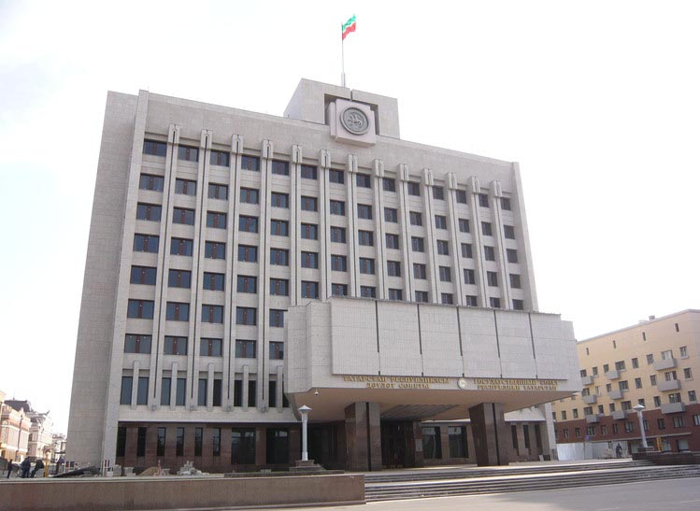
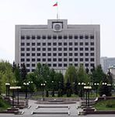

Slide 13
